Slide 1
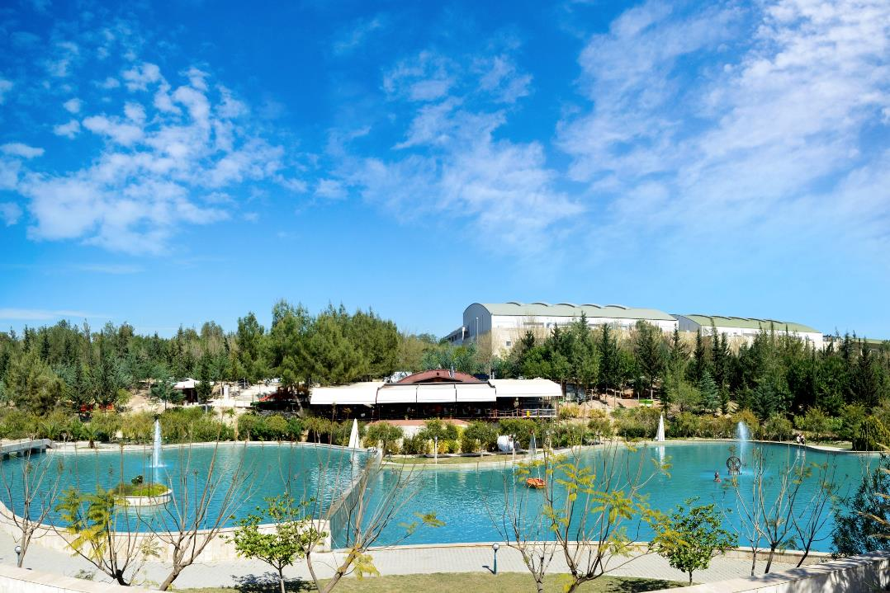
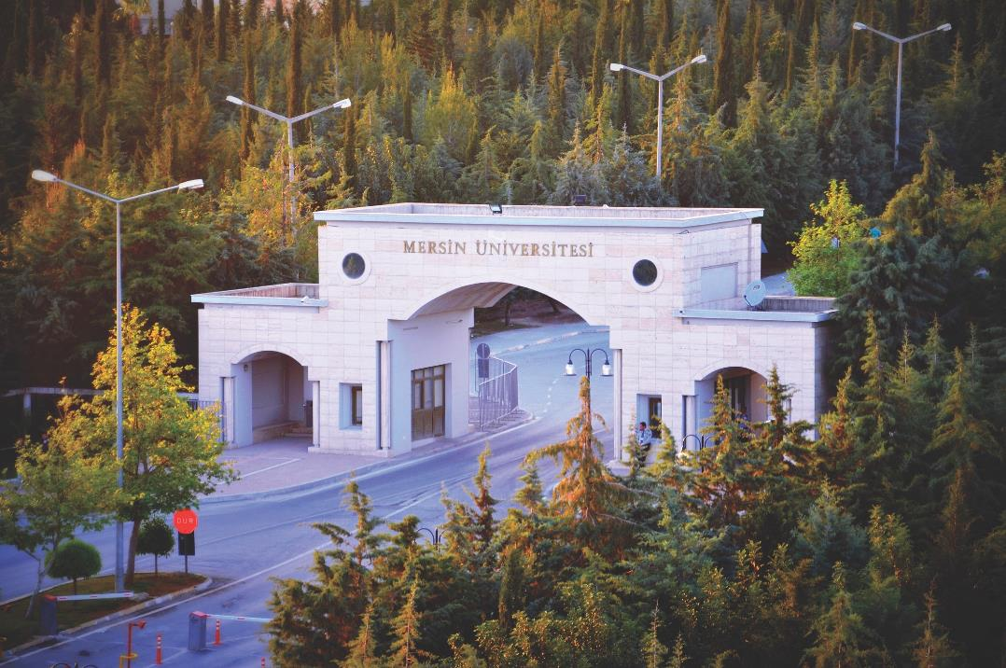
MERSİN ÜNİVERSİTESİ
SOSYAL BİLİMLER MYO
2024-2025 EĞİTİM-ÖĞRETİM YILI

Slide 2
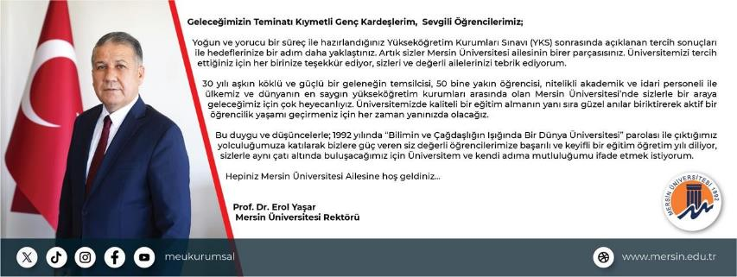
REKTÖRÜMÜZ
PROF. DR. EROL YAŞAR

Slide 3
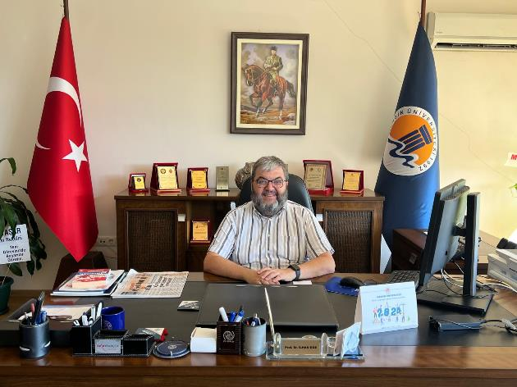
MÜDÜRÜMÜZ
PROF. DR. İLHAN EGE

Slide 4
Mersin Üniversitesi
1992 yılında faaliyete geçen Mersin Üniversitesi, lisans, ön lisans, yüksek lisans ve doktora düzeyinde öğrenci yetiştiren bir devlet üniversitesidir.
Mersin Üniversitesi'nde 20 fakülte, 7 yüksekokul, 11 meslek yüksekokulu, 1 Konservatuvar, 5 enstitü ve 40 araştırma merkezi bulunmaktadır.

Slide 5
Mersin Üniversitesi
Seçkin ve güçlü akademisyen kadrosuna sahip olan üniversitemizde
  Yaklaşık 1800 öğretim elemanı ve
  3598 idari personel görev yapmaktadır.

Slide 6
Mersin Üniversitesi
Çiftlikköy Kampüsü ve Yenişehir Kampüsü ile Tece, Erdemli, Silifke, Anamur, Mut ve Gülnar ilçelerinde 42 bini aşkın öğrenci bulunmaktadır.
  Yaklaşık 4.500’ü Sosyal Bilimler MYO öğrencisidir.

Slide 7
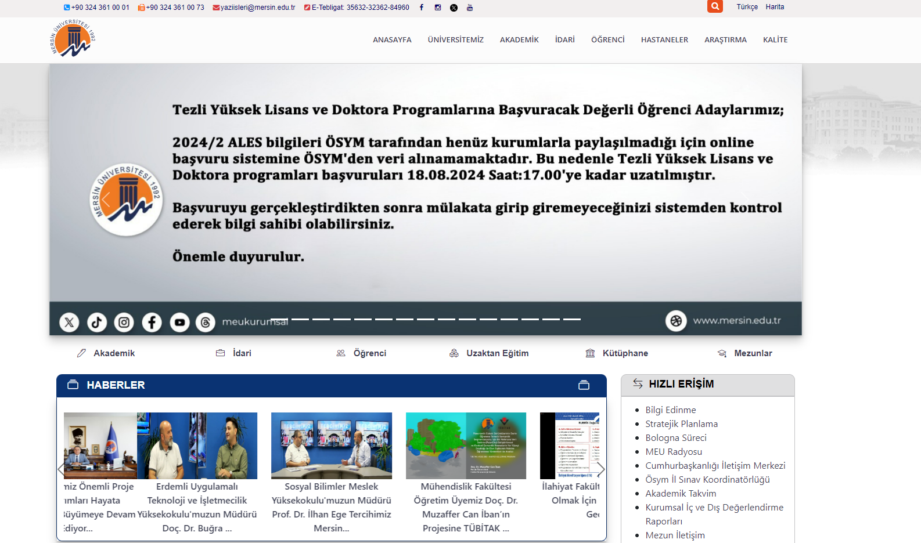
Web Sayfası (www.mersin.edu.tr)

Slide 8
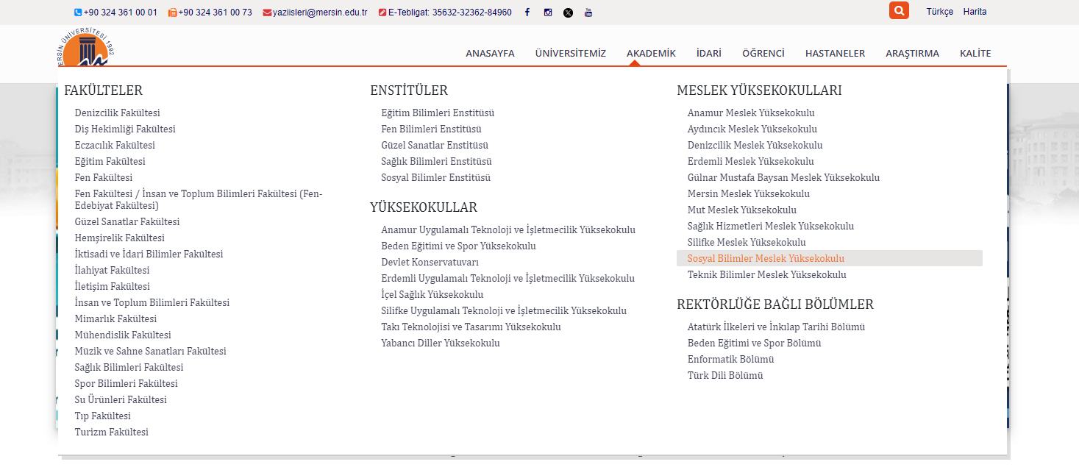
Web Sayfası

Slide 9
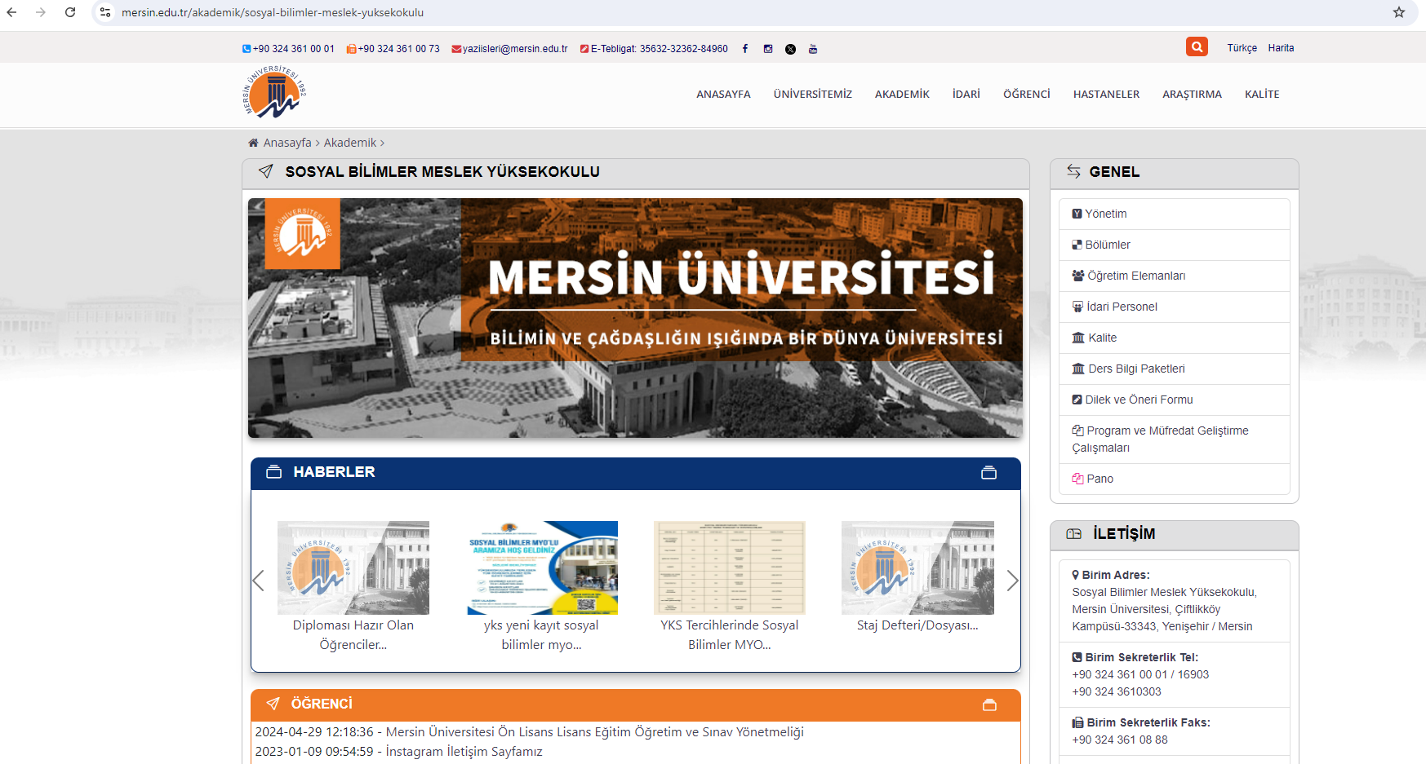
Web Sayfası

Slide 10
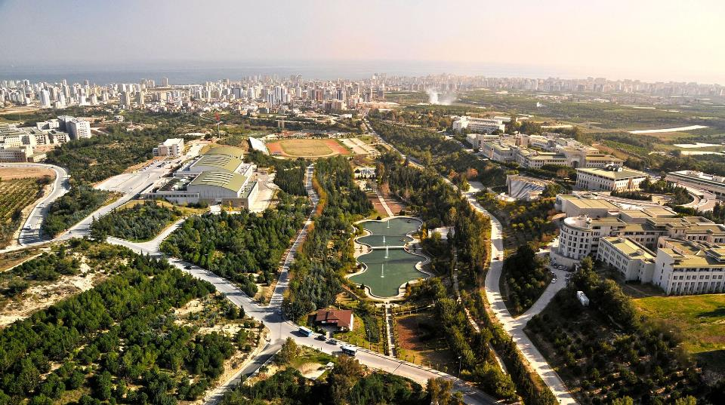
Çiftlikköy Kampüsü

Slide 11
Çiftlikköy Kampüsü
Kampüste, olimpik yüzme havuzu, tenis kortları, stadyum, kapalı spor salonları gibi spor alanlarının yanı sıra birçok kantin ve kafeterya, çeşitli bankaların şubeleri, restoran, postane, kırtasiye, giyim, market, mescit, kadın ve erkek kuaförü gibi personel ile öğrencilerimizin ihtiyaçlarını giderebilecekleri çok sayıda hizmet birimi bulunmaktadır.

Slide 12
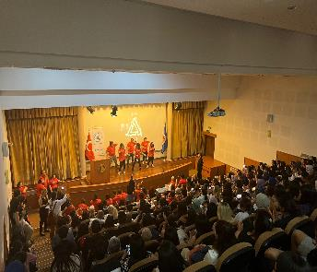
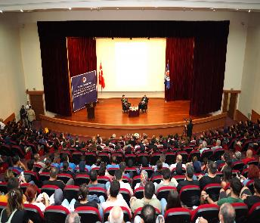
Kongre ve Konferans Salonları
Prof. Dr. Uğur Oral Kültür Merkezi
(1 adet 407 kişilik, 3 adet 180’er kişilik konferans salonu ve 2 adet 117 kişilik sergi salonu mevcuttur)
Prof. Dr. Vural Ülkü Konferans Salonu (180 kişilik)
Akdeniz Kültür Merkezi (1650 kişilik)
2.500 oturma kapasiteli amfi tiyatro

Slide 13
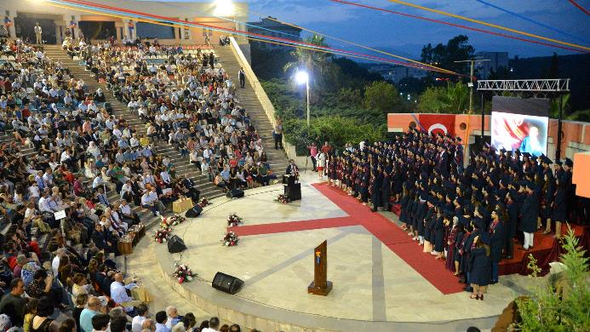
Amfi Tiyatro

Slide 14
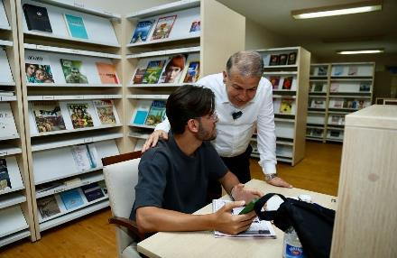
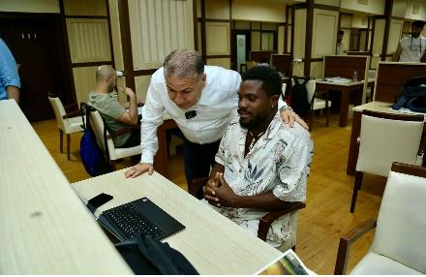
Kütüphane

Slide 15
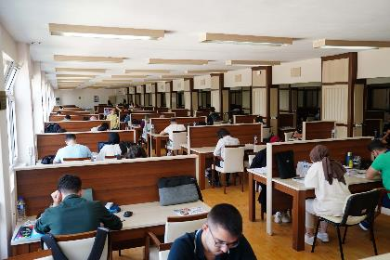
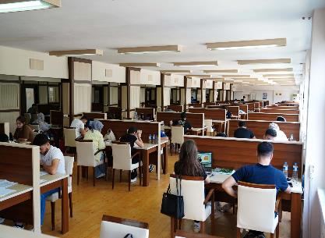
Kütüphane
Üniversitemiz Kütüphanesi Çiftlikköy Kampüsü’nde 414 kişi oturumlu, 3000 m²’lik bir alanda hizmet vermektedir.

Slide 16
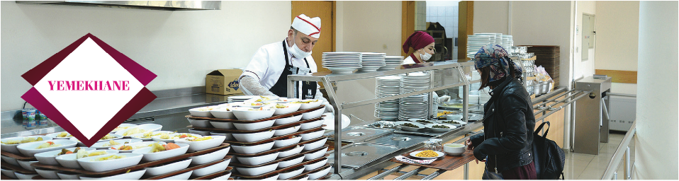
Yemekhane Hizmetleri

Slide 17
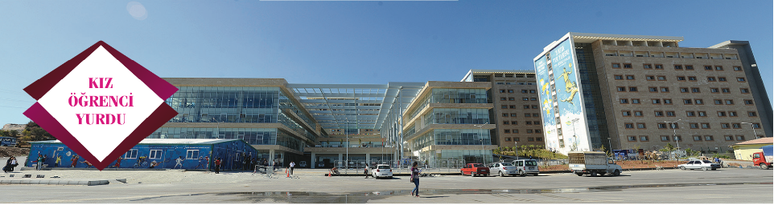
Yurtlar
Kredi ve Yurtlar Kurumu’na bağlı kız öğrenci yurdu Çiftlikköy Kampüsü yanında yer almaktadır.

Slide 18
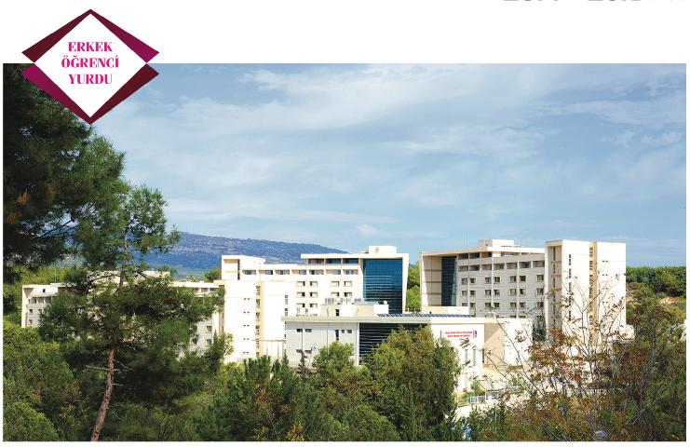
Yurtlar
Kredi ve Yurtlar Kurumu’na bağlı erkek öğrenci yurdu Çiftlikköy Kampüsü içerisinde yer almaktadır.

Slide 19
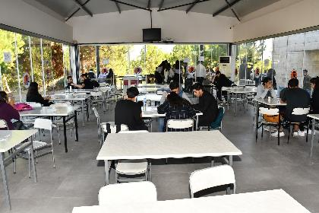
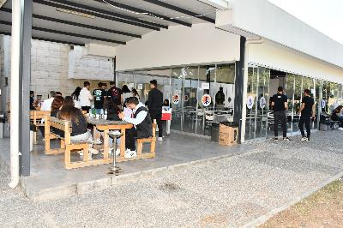
Kantin ve Kafeteryalar

Slide 20
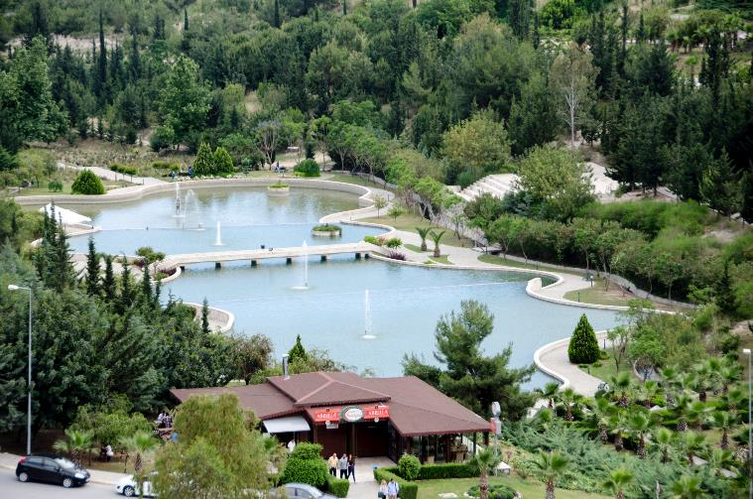
Makarna Evi

Slide 21
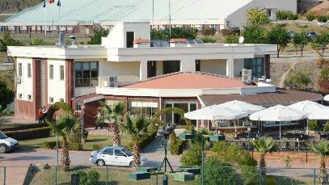
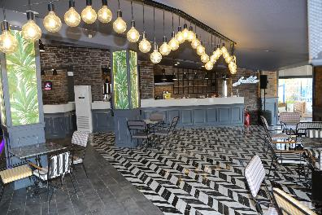
Vadi Kafe & Restoran

Slide 22
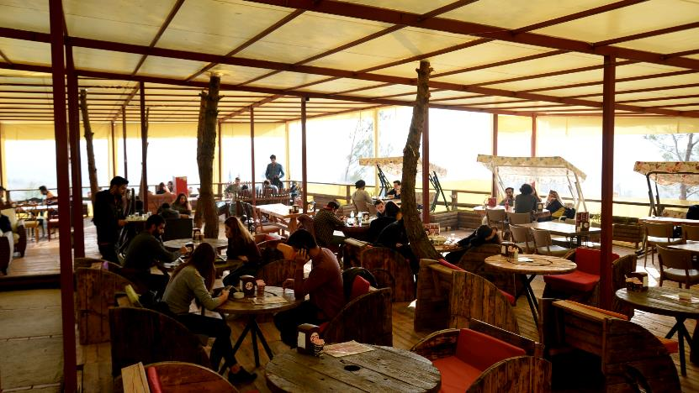
Saklı Bahçe

Slide 23
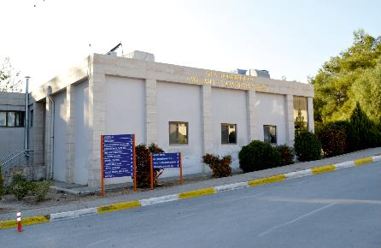
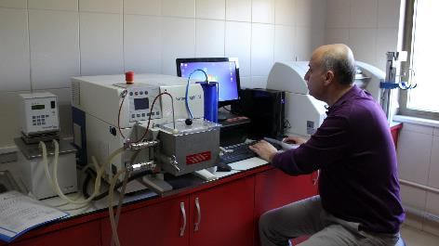
Gıda Araştırmaları Uygulama ve Araştırma Merkezi

Slide 24
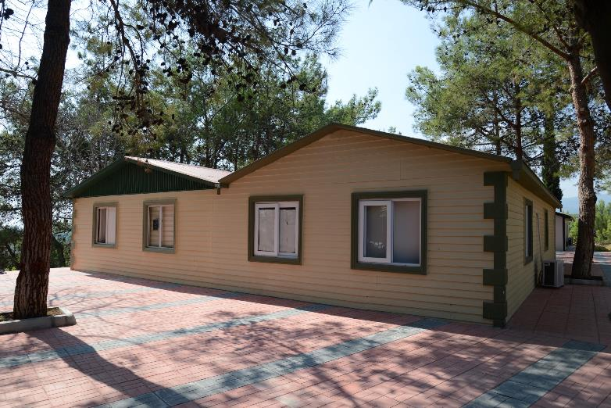
Mescit

Slide 25
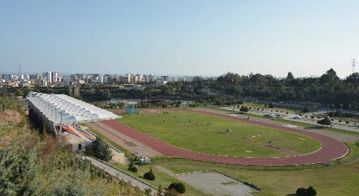
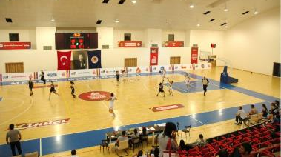
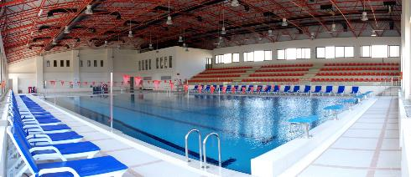
Spor Alanları
  Stadyum
  Halı Saha
  Olimpik Yüzme Havuzu
  Fitness Salonu
  Tenis Kortları
  Kapalı Spor Salonları

Slide 26
Öğrenci Toplulukları
Üniversitemizde 88 tane öğrenci topluluğu faliyet göstermektedir.
Üniversitemiz öğrencilerinin ilgi alanlarına göre ders dışı zamanlarının değerlendirilmesi, yeni ilgi alanlarının kazanılmasına imkân sağlaması, yeteneklerinin sağlıklı bir şekilde gelişmesine olanak sağlaması amacıyla “Öğrenci Toplulukları” kurmuştur.
Öğrencilerimiz kendi ilgi alanlarına giren konularda faaliyet gösteren topluluklara üye olabilir, bu topluluklarda aktif görev alabilir veya üye olmaksızın herhangi bir topluluğun etkinliğine katılabilirler.

Slide 27
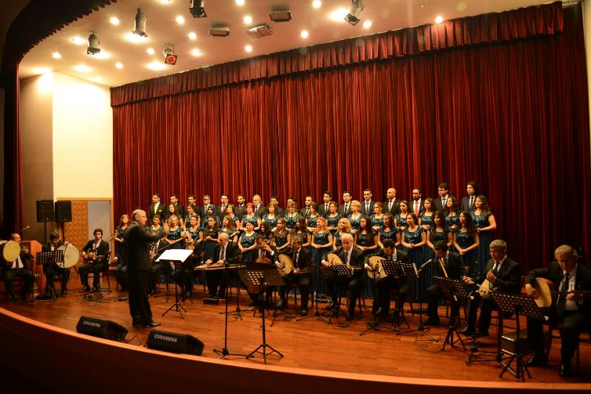
Öğrenci Toplulukları

Slide 28
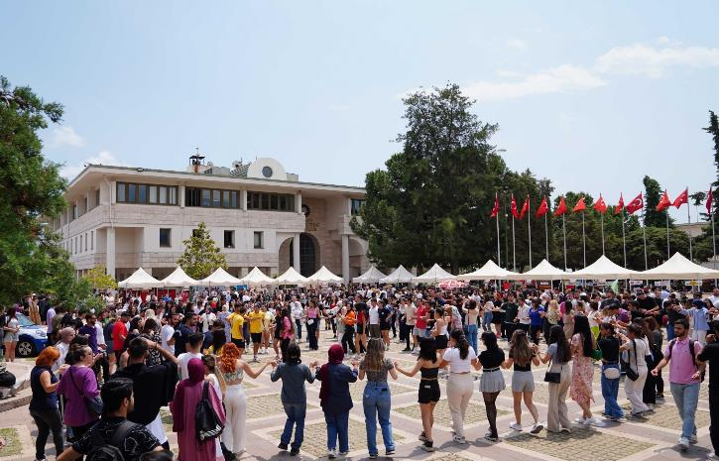
Öğrenci Toplulukları

Slide 29
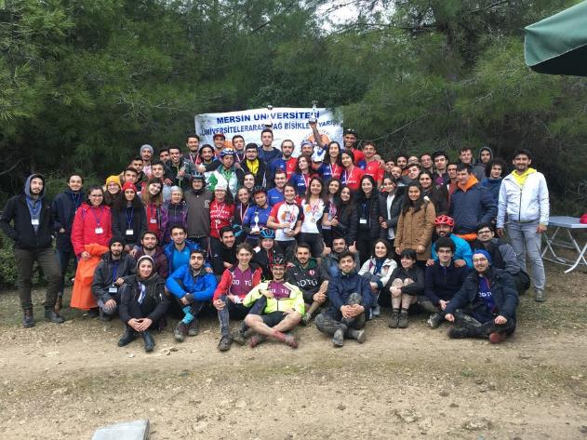
Öğrenci Toplulukları

Slide 30
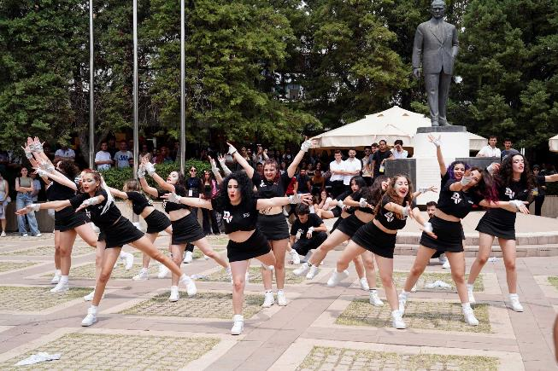
Öğrenci Toplulukları

Slide 31
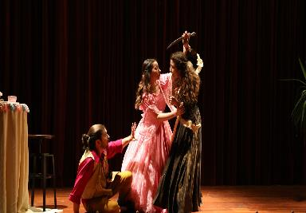
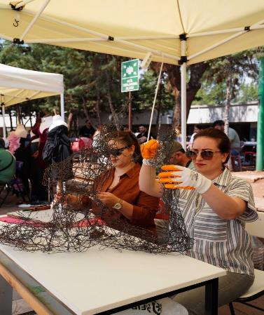
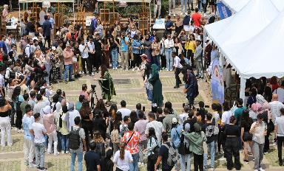
Öğrenci Toplulukları

Slide 32
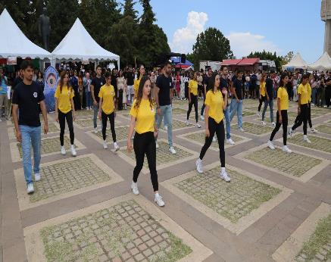
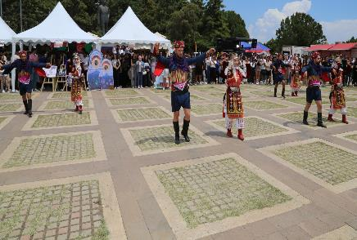
Öğrenci Toplulukları

Slide 33
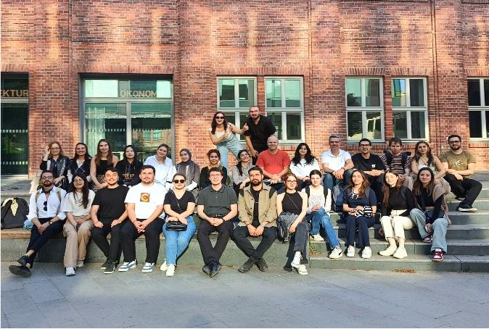
Öğrenci Toplulukları

Slide 34
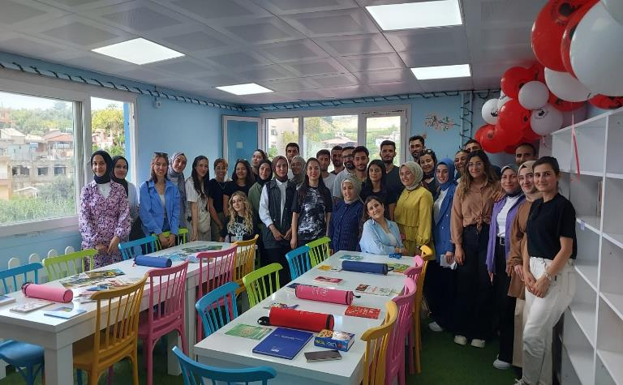
Öğrenci Toplulukları

Slide 35
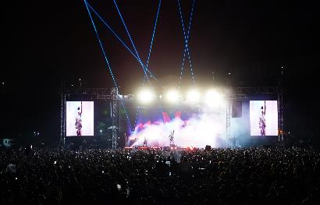
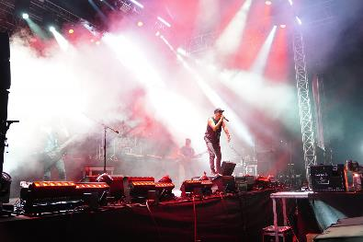

Kültür ve Spor Şenlikleri
  Konserler
  Gösteriler
  Bilimsel ve Kültürel Etkinlikler
  Sergiler
  Yarışmalar vs.

Slide 36

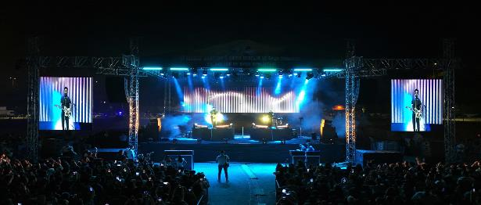
Kültür ve Spor Şenlikleri

Slide 37





Sosyal Bilimler MYO Etkinlikleri

Slide 38
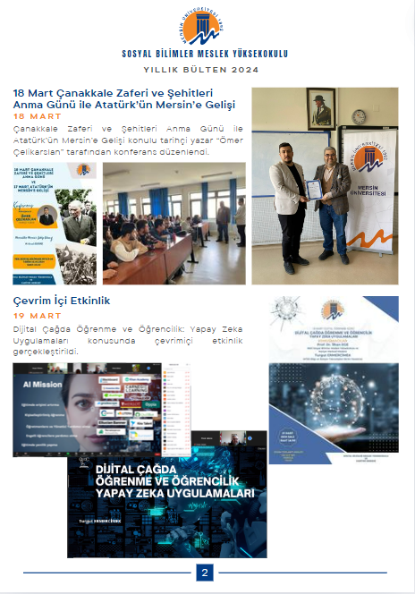

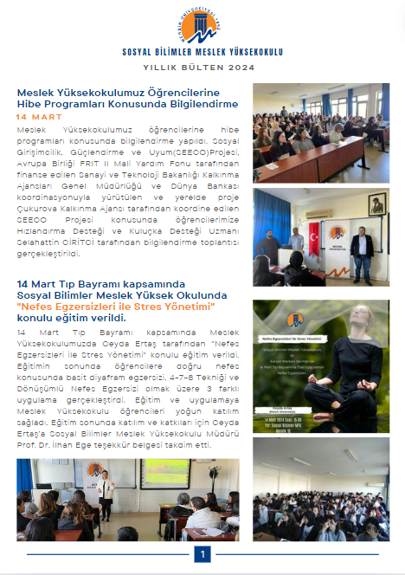
Sosyal Bilimler MYO Etkinlikleri

Slide 39
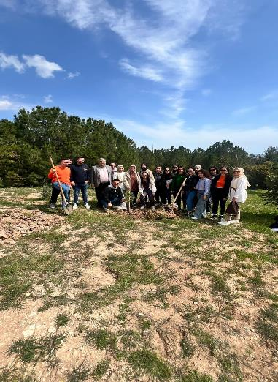
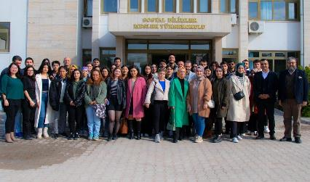
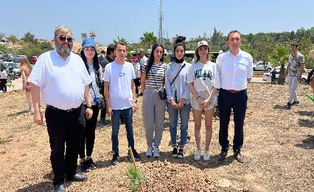
Sosyal Bilimler MYO Etkinlikleri

Slide 40
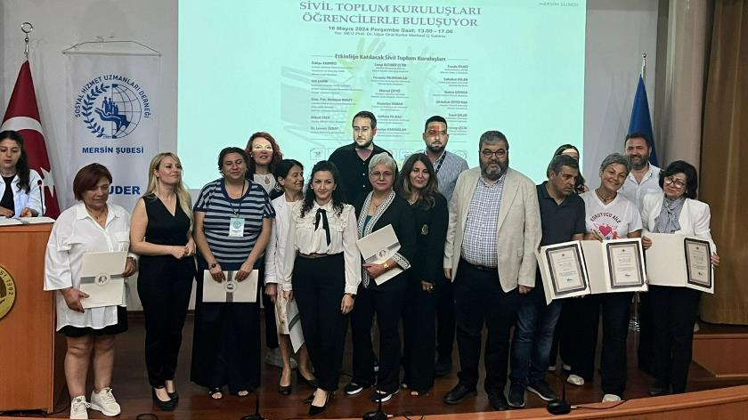
Sosyal Bilimler MYO Etkinlikleri

Slide 41



Sosyal Bilimler MYO Etkinlikleri

Slide 42


Sosyal Bilimler MYO Etkinlikleri

Slide 43

Sosyal Bilimler MYO Etkinlikleri

Slide 44




Sosyal Bilimler MYO Etkinlikleri

Slide 45




Sosyal Bilimler MYO Etkinlikleri

Slide 46
Mersin Üniversitesi
SOSYAL BİLİMLER MESLEK YÜKSEKOKULU

Slide 47
Sosyal Bilimler MYO
  Ekim 2011 itibariyle Çiftlikköy Kampüsü’ndeki yeni binasında eğitime devam eden Meslek Yüksekokulumuzda 8 bölüm ve bu bölümler altında 9 program bulunmaktadır.
  Okul Müdürü
  Prof. Dr. İlhan Ege
  Müdür Yardımcıları
  Öğr. Gör. Dr. Emrah Yıldız
  Öğr. Gör. Yazbahar Çetin Doğan
  Yüksekokul Sekreteri
  Durdane Usca

Slide 48
Büro Hizmetleri ve Sekreterlik Bölümü
Büro Hizmetleri ve Sekreterlik Bölümü
Büro Yönetimi ve Yönetici Asistanlığı Programı
Programın amacı, eğitimleri ile etkin iletişim tekniklerini ve zamanı etkin kullanabilen, yöneticilerin görev ve sorumluluklarını yerine getirme konusunda yardımcı olan Büro Yönetimi ve Yönetici Asistanlığı Meslek Elemanı yetiştirmektir.

Slide 49

Büro Hizmetleri ve Sekreterlik Bölümü

Slide 50
Dış Ticaret Bölümü
Dış Ticaret Bölümü
Dış Ticaret Programı
Programın amacı, etkin iletişim tekniklerini kullanabilen, ulusal ve uluslararası düzeyde faaliyet gösteren işletmelerin dış ticaret, ihracat, ithalat, dış ticaret muhasebesi, kambiyo ve gümrükleme alanlarda ihtiyaç duydukları Dış Ticaret Meslek Elemanlarını yetiştirmektir.

Slide 51

Dış Ticaret Bölümü

Slide 52
Yönetim ve Organizasyon Bölümü - İşletme Yönetimi
İşletme Yönetimi Programı
Programın amacı, iş hayatı ile ilgili olarak; şirketlerin, kamu kuruluşlarının, üniversitelerin, sivil toplum örgütlerinin ve benzeri diğer kuruluşların yönetimine yardımcı olacak veya kendi adına işyeri açıp çalıştırabilecek uygun nitelikli İşletme Yönetimi Meslek Elemanı Yetiştirmektedir.

Slide 53
Yönetim ve Organizasyon Bölümü - Lojistik
Lojistik Programı, sektörün gereksinme duyduğu uzman ara elemanları sektörün hizmetine sunmaktır. Lojistik taşımacılığın yanı sıra depolama, dış ticaret, gümrük, paketleme, dağıtım gibi çok sayıda hizmetin entegre ve eş güdümlü bir şekilde yapılmasını gerektirdiğinden, bilimsel gelişmelere uygun şekilde lojistik elemanlarının yetişmesine olanak sağlamaktadır.
Ulaştırma Denizcilik ve Haberleşme Bakanlığı tarafından yapılan Gemi Acenteciliği sertifika programı ile her yıl 20 öğrencimiz Gemi Acenteciliği sertifikası elde etme edebilmektedir.

Slide 54



Yönetim ve Organizasyon Bölümü -
İşletme Yönetimi/Lojistik

Slide 55

Yönetim ve Organizasyon Bölümü -
İşletme Yönetimi/Lojistik

Slide 56
Muhasebe ve Vergi Uygulamaları Bölümü
Muhasebe ve Vergi Bölümü
Muhasebe ve Vergi Uygulamaları Programı
Muhasebe ve Vergi Programı ulusal ve uluslararası düzeyde faaliyet gösteren işletmelerin muhasebe servislerinin ihtiyaç duydukları Muhasebe Meslek Elemanlarını yetiştirmektedir.
Mezunlarımız, işletmelerde; Muhasebe elemanı ve/veya sorumlusu olarak istihdam edilebilmektedirler. SMMM ve YMM firmalarında görev alabilmektedirler.

Slide 57

Muhasebe ve Vergi Uygulamaları Bölümü

Slide 58
Otel, Lokanta ve İkram Hizmetleri Bölümü
Turizm Otel İşletmeciliği Programı
Program öğrencileri, öğretim süresince mesleki uygulama derslerine ve yönetsel derslere devam etmektedirler.
Turizm-Otelcilik Bölümü öğrencilerinin konaklama ağırlama işletmeleri yönetimi, insan kaynakları yönetimi, pazarlama ve uluslararası pazarlama, otel muhasebesi, turizm hukuku, proje pazarlama konularında bilgi sahibi olmaları, mesleki konularda ilkeli, disiplinler arası çalışmalarda etkin olabilecek duruma getirir. Ayrıca öğrencilerimiz isteğe bağlı olarak hazırlık eğitimi almaktadırlar. Hazırlık programında Bir eğitim öğretim yılı boyunca yoğun ingilizce dil eğitimi görmektedirler.

Slide 59

Otel, Lokanta ve İkram Hizmetleri Bölümü

Slide 60
Pazarlama ve Reklamcılık Bölümü
Pazarlama programı
Program, öğrencilerini tüketici odaklı düşünme becerisine sahip, öncelikle bölgesel alanda ve daha sonra ülke düzeyinde faaliyet gösteren işletmelerin pazarlama, iletişim, reklam, satış, araştırma vb. alanlarda ihtiyaç duydukları Pazarlama Meslek Elemanlarını yetiştirmektedir.
Programda mezun olan öğrencilere pazarlama meslek elemanı alanında ön lisans diploması verilmektedir.

Slide 61

Pazarlama ve Reklamcılık Bölümü

Slide 62
Seyahat - Turizm ve Eğlence Hizmetleri Bölümü
Turizm ve Seyahat İşletmeciliği Programı
Bölümde; işletme, ekonomi, pazarlama ve muhasebe gibi akademik derslerin yanında, ön büro, seyahat işletmeciliği, hukuk, turist rehberliği gibi operasyonel alan dersleri ile Galileo, Amadeus ve biletleme gibi teknik dersler ve İngilizce yabancı dil dersleri verilmektedir.
Laboratuarlarda Seyahat sektöründe son derece önemli olan GALİLEO, AMADEUS ve SEJOUR, Biletleme sertifikalarına yönelik programlar öğretilmekte, ilgili derslerden yeterli başarıyı sağlayan öğrencilerimiz THY, AMADEUS ve SEJOUR firmaları ile yapılan protokollerle söz konusu sertifikaları almaya hak kazanmaktadırlar.

Slide 63

Seyahat - Turizm ve Eğlence Hizmetleri Bölümü

Slide 64
Sosyal Hizmet ve Danışmanlık Bölümü
Sosyal Hizmet ve Danışmanlık Bölümü
Sosyal Hizmetler Programı
Programın amacı, toplumsal sorunlara çözüm önerileri geliştirebilecek ve toplumsal açıdan çeşitli boyutlarda sorunlar yaşayan bireylere çözüm odaklı hizmet sunabilecek olan, toplumsal sorunlara duyarlı ve alanında uzmanlaşmak isteyen bireylerin akademik gelişimini teorik ve uygulamalı olarak en iyi şekilde sağlamaktır.
Sosyal hizmetler programı mezunları insanların yeteneklerini en iyi şekilde kullanabilmelerine yardım ederek, toplum içinde gereksinimlerini karşılamaları amacıyla eğitim ve araştırma yapmaktadırlar. Korunmaya muhtaç çocuklar, yaşlılar, engelliler, suçlular, yoksullar üzerinde rehabilite çalışmalarını uygularlar. İlgili konularda çalışma yapan kurum ve kuruluşlarda istihdam edilirler.

Slide 65


Sosyal Hizmet ve Danışmanlık Bölümü

Slide 66

Akademik Takvim

Slide 67

Akademik Takvim

Slide 68
Sosyal Bilimler MYO
Yemekhane Hizmetleri.
Spor Alanlarının Kullanımı (Havuz, fitness, tenis kortlar…)
Kampüs içi minibüs ücretsiz kullanımı.
Engelsiz Erişim Turuncu Bayrak sahibiyiz.
Yeni hedefimiz temiz bayrak ödülü alabilmek. Bunun için tüm çevremizde çöp ve izmarit atmamak, kapı önleri sigara içmemek gibi hedeflere sahip olmanızı istiyoruz.

Slide 69
Sosyal Bilimler MYO
  Eğitim öğretim faaliyeti her dönem bazında ayrı ayrı yapılmaktadır.
  Eylül-Aralık dönemi Güz,
  Şubat-Haziran Dönemi ise Bahar dönemidir.
  Eğitim dönemleri Birinci, İkinci, Üçüncü ve Dördüncü dönem olarak adlandırılmaktadır ve normal süre olarak ifade edilmektedir.
  Her dönem vize ve final sınavları yapılır.
  Ayrıca bütünleme sınavı, mezun durumdaki öğrenciler için ise tek ders sınavı yapılmaktır.

Slide 70
Sosyal Bilimler MYO
  ‘Devamsız Kalınan Ders Hariç’ ve ders ortalaması 60’dan aşağı olan her ders için Bütünleme Sınavı hakkı mevcuttur.
  Bütünleme Sınavı Yarıyıl Sonu Sınavı yerine geçecek ve Yarıyıl İçi Sınavı ile birlikte hesaplanarak başarı puanı oluşturulacaktır. Bütünleme Sınavında alınacak puan ile dersin başarısı artabilecek ya da azalabilecektir.
  Devam etme mecburiyeti %70 uygulamalı derslerde %80’dir.

Slide 71
Sosyal Bilimler MYO
  Staj
  Her öğrenci mezuniyet hakkı elde edebilmek için dersleri geçmenin yanı sıra 20 iş günü meslek stajını tamamlamak zorundadır.
  Yönetmelikler
  Her öğrenci web sitelerinde yer alan yönetmeliklere uymak zorundadır.
  - Eğitim Öğretim Yönetmeliği

Slide 72
Sosyal Bilimler MYO
  Ara ve Dönem Sonu Sınavları
  Eğitim öğretim dönemi 8. ve 9. haftalarında vize sınavları yapılmaktadır.
  Sınav takvimleri yaklaşık 10 gün öncesinde okul panolarında ve web sitemizde yayınlanmaktadır.
  Sınavlarda hangi derslikler belirtilmişse o sınıfta 5 dakika öncesinde yerinizi almanız gerekmektedir.
  Sınavlara girerken öğrenci kimliğinizin olması zorunlu olup cep telefonları kapalı olmalıdır.

Slide 73
Sosyal Bilimler MYO
  Dersi yürüten Öğretim Elemanı tarafından Yarıyıl İçi Sınavının (Ara Sınav - Vize) %40’ı; Yarıyıl Sonu Sınavının (Final) %60’ı toplanarak Yarıyıl Başarı Puanı hesaplanır ve nota dönüştürülür.
  Dönemde alınan tüm derslerin notları ile dersin kredisinin çarpımı yapılarak toplanır, çıkan sonuç alınan derslerin kredi toplamına bölünür. Bu bölüm neticesinde Dönem Not Ortalaması (DNO) ve dört dönem sonunda Genel Not Ortalaması (GNO) hesaplanmış olur.

Slide 74
Staj Takvimi
Güz, Bahar ve Yaz döneminde staj yapılabilmektedir.
Birinci öğretim öğrencileri derslere devam zorunluluğu olduğu için sadece yaz döneminde staj yapabilir.

Slide 75
Sosyal Bilimler MYO
  Eğitim-Öğretim
  Öğrenciler her yıl kayıtlarını obs.mersin.edu.tr adresinden öğrenci numarası ve şifresi ile giriş yaparak öğrenebilecektir.
  Ayrıca öğrenci bilgi sisteminden vize-final notlarını ile dönemlik ders programını da görebilmektedirler.

Slide 76
Öğrenci İşleri
Yeni öğrencilerin kayıt işlemleri
Her dönem yapılan kayıt yenileme ve ders kayıt işlemleri
Her dönem ödenen katkı paylarının takibi
Askerlik tecil işlemleri
Burs işlemlerinin takibi
Sınav sonuçlarının takibi
Staj sonuçlarının takibi
İstatistiksel bilgilerin hazırlanması
Mezuniyet işlemleri yapılmaktadır.

Slide 77

Öğrenci Bilgi Sistemi obs.mersin.edu.tr

Slide 78

Öğrenci Bilgi Sistemi obs.mersin.edu.tr

Slide 79

Uzaktan eğitim sistemi

Slide 80

Uzaktan eğitim sistemi

Slide 81

ue9.mersin.edu.tr

Slide 82


Slide 83


Slide 84


Slide 85
Sosyal Bilimler MYO
  İletişim Kanallarımız
Mersin Üniversitesi web sitesi
SBMYO web sitesi
Sosyal medya grupları
Öğretim Elemanları mail sistemi
Danışmanlık saatlerimiz.

Slide 86

Sosyal Bilimler MYO Web Sayfası

Slide 87

Sosyal Bilimler MYO Instagram Hesabı

Slide 88

BİRLİKTE BAŞARI İLE TAMAMLADIĞIMIZ NİCE YILLARA

Slide 89


MEÜ Sosyal Bilimler MYO
Dinlediğiniz için teşekkür eder,
derslerinizde başarılar dileriz.
meusbmyo
sbmyo@mersin.edu.tr

